Slide 1

Ministère de l’Enseignement Supérieur et de la Recherche Scientifique
Université des Sciences et de la Technologie Houari Boumediene
Faculté d’Électronique et d’Informatique
Département d’Informatique
Estimation des distances des obstacles à partir des images à l'aide de l'apprentissage automatique auto-supervisé
Présenté par :
ABBAD Hamza
Encadré par :
AOUAT Saliha
Notes:
Le projet de master que j‘ia étudié porte sur l‘estimation des distances des obstacles à partir des images à l'aide de l'apprentissage automatique auto-supervisé.

Slide 2

Plan de la présentation
Matériel d’acquisition
Modèles d’apprentissage
Implémentation des modèles
Structure et source des données
Apprentissage automatique
Améliorations et applications
Notes:
Je commence par introduire le plan de cette présentation. D‘abord, je décris la structure des données utilisée ainsi que les sources d‘où je les collecter et le matériel utilisé. Ensuite je présente les modèles d‘apprentissage que j‘ai construit. Par la suite, j‘expose les détails d‘exécution de l‘apprentissage automatique. Ensuite, je présente comment j‘ai implémenté les modèles et je termine par la citation de quelques améliorations possibles pour mon projet ainsi que les domaines d‘application où il peut servir.

Slide 3



Apprentissage automatique
Données
Modèle
Notes:
Comme pour chaque problème d‘apprentissage automatique, j‘avais besoin de deux choses : un ensemble de données de taille importante et un modèle qui permet d‘effectuer l‘apprentissage automatique en utilisant ces données.

Slide 4



Source de données
Travaux antérieurs
Mon travail
Notes:
On peut obtenir les données par l‘une des deux manières : soit utiliser des ensembles de données construits comme partie des travaux précédents publiés sur internet, soit développer mon propre ensemble en collectant les données moi même en utilisant mes propres outils. J‘ai choisi la deuxième approche.

Slide 5
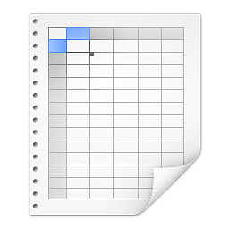




Composition des données
Entrées
Sorties
Images
Distances
96 x 96
< 4.5
Notes:
Les données sont représentées par les entrées et les sorties qui doivent être fournies au modèle. Dans mon cas, les entrées sont les images prises, et les sorties sont les distances mesurées. Initialement, pour chaque image, il y a 3 distances correspondantes. Les images ont une taille de 96x96 pixels. Les distances ont des valeurs positives inférieur à 4.5.

Slide 6



Méthodes de collecte des données
Méthode manuelle
Méthode automatique
Notes:
Afin de construire l‘ensemble de données, deux méthodes sont mises à ma disposition : la méthode manuelle qui nécessite les efforts d‘un expert pour assmebler les données et faire la correspondance entre les entrées et les sorties et la méthode automatique qui permet de générer l‘ensemble de données d‘une manière automatique en minimisant ou en éliminant la nécessité de l‘intervention l‘humaine. J‘ai choisi la 2ème méthode.

Slide 7
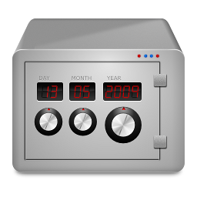
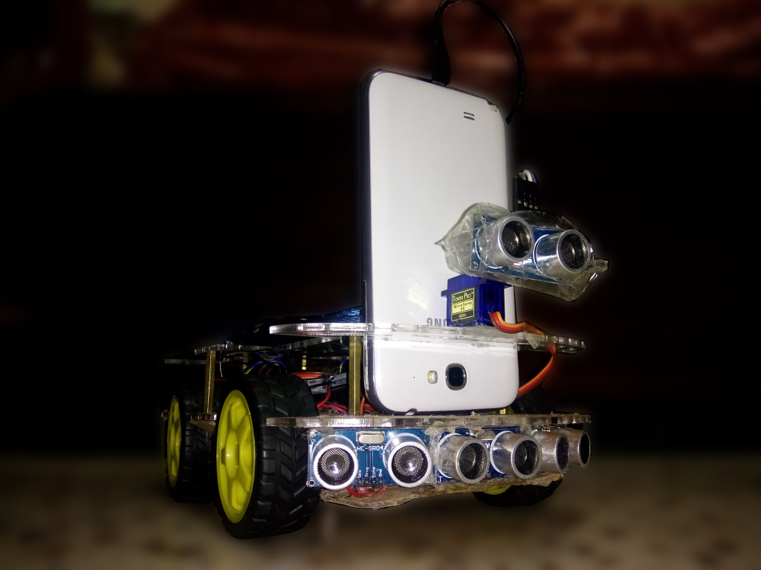
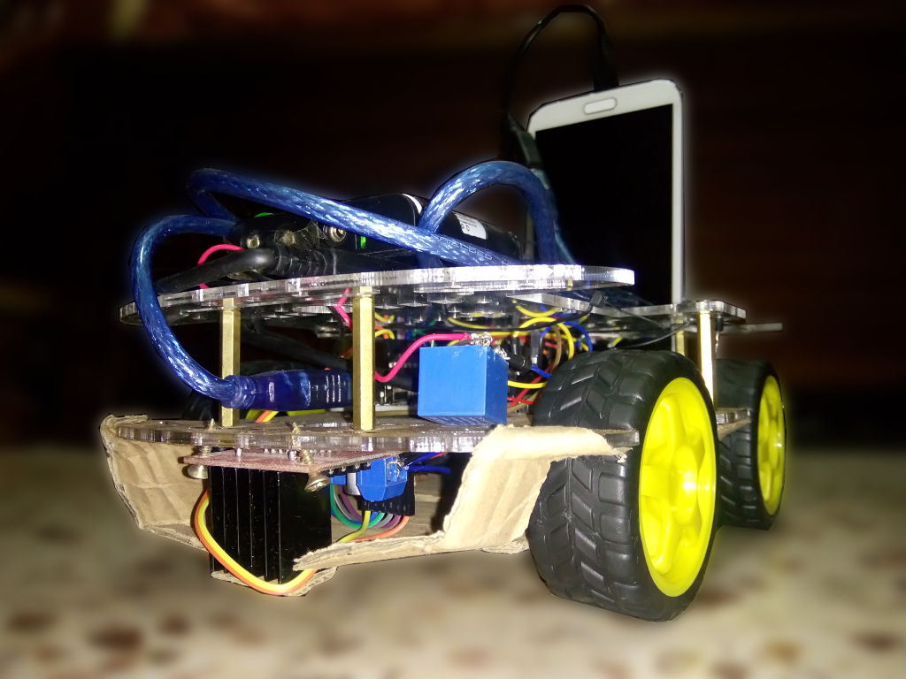
Machine d’acquisition des données
Smartphone
Source d’alimentation
Microcontrôleur
Capteurs ultrasoniques
Moteurs et roues
Contrôleur des moteurs
Notes:
Pour générer les données, j‘ai fabriqué une machine mobile composé d‘un smartphone et d‘un microcontrôleur qui gère plusieurs composants électroniques et mécaniques comme les moteurs électriques et les capteurs ultrasoniques. Elle est capable de se déplacer en avant et en arrière et tourner autour d‘elle-même dans les deux sens.

Slide 8

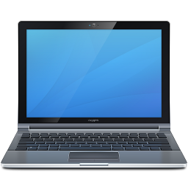
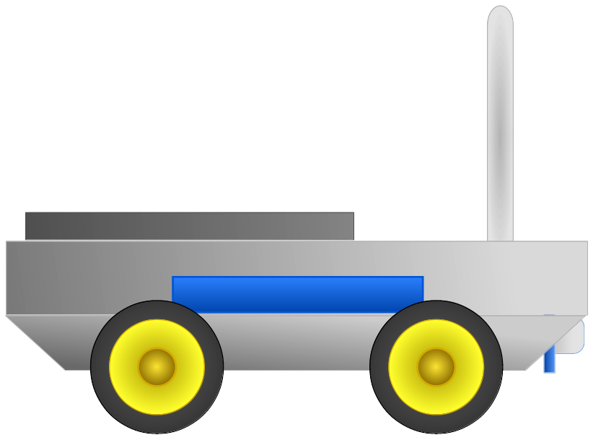

Contrôle de la machine
Notes:
Cette machine est commandée par un ordinateur portable à travers une connexion sans fil utilisant le protocole Bluetooth. Cette connexion permet de transmettre les informations dans les deux sens. La machine envoie les informations de son état comme la température de l‘air, les distances courantes, la direction de la navigation. L‘ordinateur envoie les commandes de navigation et les ordres de capture.

Slide 9
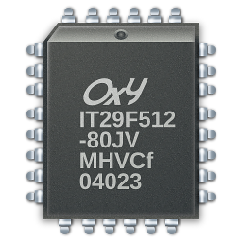
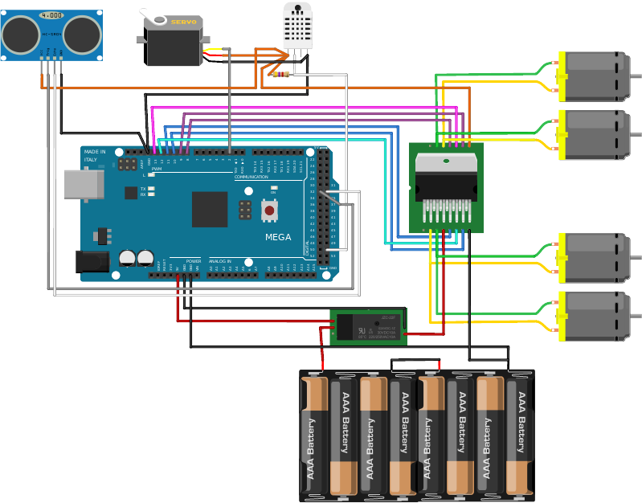


Fonctionnement interne
Notes:
À l‘intérieur de la machine, le smartphone est connecté avec le microcontrôleur à travers une connexion en série à l‘aide d‘un câble USB OTG. Le microcontrôleur est relié aux autres composants qui les contrôle directement sauf les moteurs qui les commande à travers un contrôleur spéciale.

Slide 10
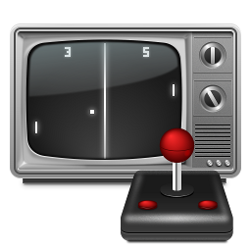
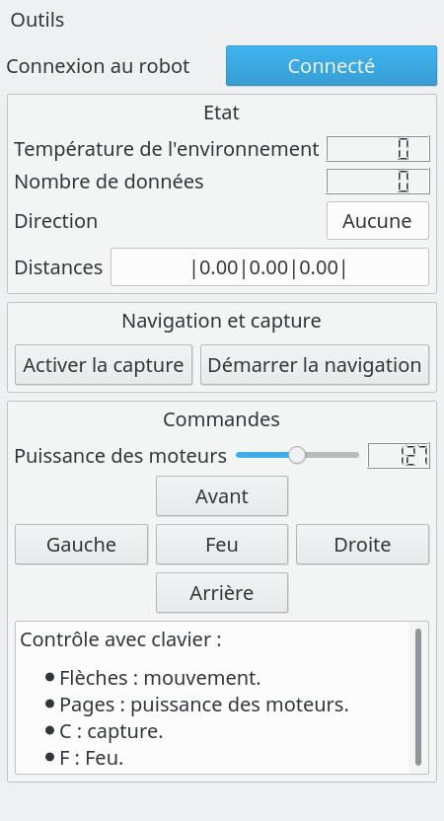
Application de contrôle
Connexion
Informations d’état
Collecte des données
Navigation automatique
Contrôle manuel
Notes:
Du côté de l‘ordinateur, j‘ai développé une application permettant d‘établir une connexion vers la machine puis afficher les informations d‘état et offrir la possibilité à l‘utilisateur d‘envoyer des commandes à la machine en utilisant la souris ou le clavier.

Slide 11
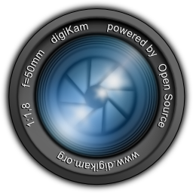

Sources de capture
CCU Alger
Département Informatique
985 instances
3068 instances
Notes:
J‘ai pris mes données à partir de 2 endroits différents. Le 1er est le CCU des sciences techniques d‘Alger, qui est un endroit fermé où il y a des scènes d‘intérieur avec beaucoup de meubles et . L‘ensemble de cet endroit contient au total 985 données. Le 2ème endroit est le département informatique où il y a des scènes d‘extérieur. L‘ensemble de cet endroit contient 3068 données. Mais vu que la majorité des distances dans l‘ensemble du CCU sont petites, cet ensemble est très biaisé. J‘étais obligé donc de continuer le travail avec le 2ème ensemble seulement.

Slide 12
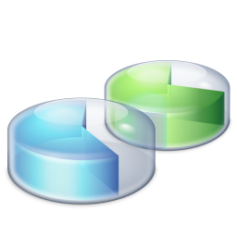
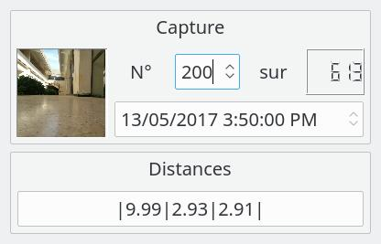
Distribution des données
80 % apprentissage
20 % validation
Notes:
Un ensemble de données est fragmenté en deux sous ensembles : le plus grand contient 80% des données est utilisé pour faire l‘apprentissage du modèle, le reste des données sont reservées pour la validation. J‘ai créé aussi un outil pour visualiser ces ensemble. Cet outil est capable d‘afficher chaque image dans l‘ensemble et les distances correspondantes.

Slide 13
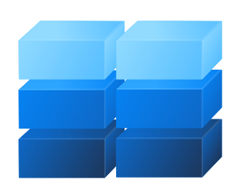
Modèles d’apprentissage
Réseaux de neurones artificiels
Réseaux de neurones convolutionnels
Notes:
Parmi les modèles d‘apprentissage automatique existants, j‘ai choisi les réseaux de neurones car ils disposent d‘une architecture multicouches permettant d‘approximer des fonctions non linéaires. Et parmi les types de réseaux de neurones, j‘ai choisi d‘utiliser les réseaux convolutionnels car, contrairement au réseaux de perceptrons multicouches classiques, ils prennent en considération la structure spatiale bidimensionnelle de l‘image lors de l‘apprentissage. Ces réseaux sont construit de plusieurs couches dont le type de chacune est l‘un des trois types : convolutionnel, de regroupement, et dense.

Slide 14




Architectures des réseaux convolutionnels
Première
Deuxième
Les couches
convolutionnelle
de regroupement
dense
Notes:
J‘ai conçu deux architetures des réseaux convolutionnels, la première est construit de deux couches convolutionnellles, suivies par une de regroupement, suivi par …, la deuxième ….

Slide 15
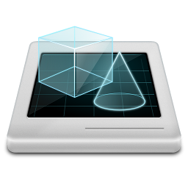












Prétraitements
Images RGB en images de niveaux de gris
Médiane(2.2, 2.22, 2.05) = 2.2
Moyenne
Médiane des distances valides
Médiane(0.78, 0.9, NaN) = 0.84
Petite
Médiane(NaN, 3.09, NaN) = 3.09
Grande
Médiane(NaN, NaN, NaN) = NaN
Inconnue
Notes:
Avant de lancer l‘apprentissage, des prétraitements sont appliquées sur les données en temps réel. Les images RGB ayant 3 canaux sont transformées en images de niveaux de gris ayant un seul canal, et dans certains cas, les images sont réduites par un facteur de 2. Les distances correspondantes à chaque image sont réduite à une seule par image en appliquant la fonction mathématique médiane sur les valides uniquement. La distance est par la suite convertie à la classe qualitative correspondante.

Slide 16
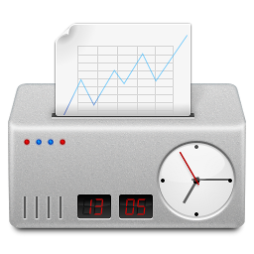




Exécution de l’apprentissage
Unités de calcul : 4 vCPU Intel Xeon E5 2.6 GHz
Mémoire centrale : 15 Go
Mémoire secondaire : 15 Go
Système d’exploitation : Debian 8 / CentOS 7
Notes:
Le programme d‘apprentissage est écrit en Python 3 et utilise la bibliothèque NumPy pour les traitements numériques comme le chargement des distances et le traitement des images, et la bibliothèque TensorFlow pour créer les réseaux de neurones et effectuer l‘apprentissage de ces réseaux ainsi que pour la simulation et le test des performances.
J‘ai exécuté ce programme sur des machines virtuelles de la plateforme GCP ayant 4 vCPU … de fréquence 2.6Ghz, une RAM de 15 Go, un HDD de 15 Go, le système de la 1ère est Debian 8 et le 2ème est CentOS 7

Slide 17
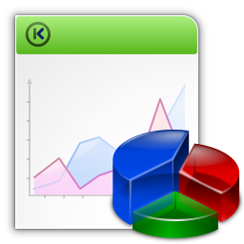
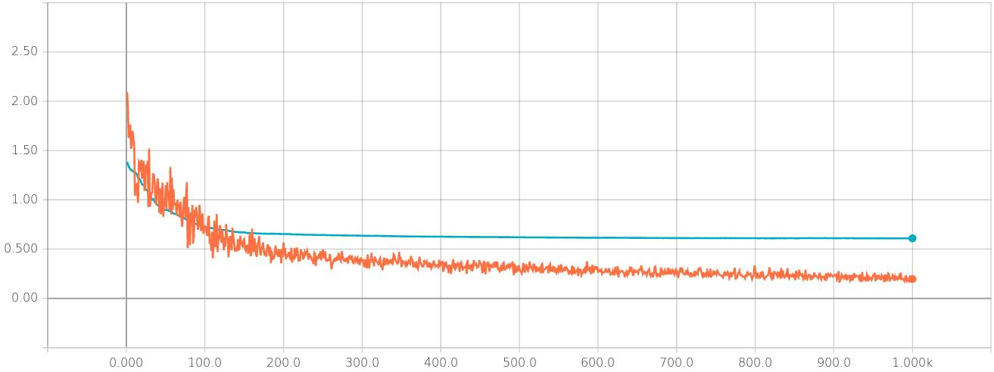
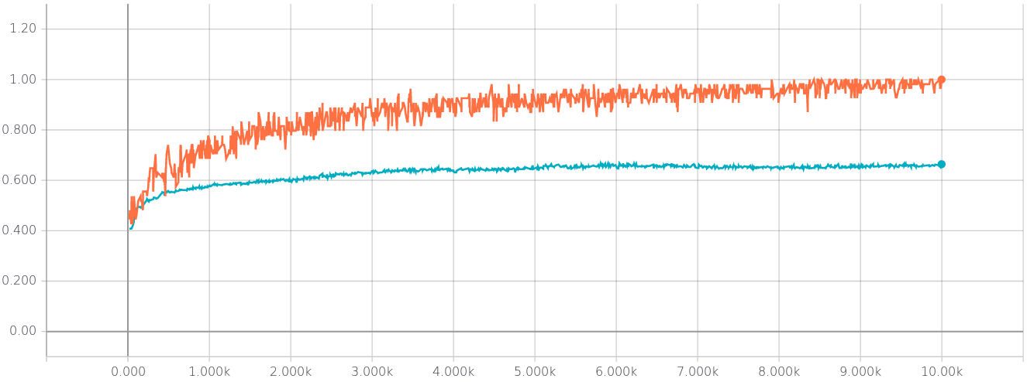
Visualisation de l’apprentissage
Coût
Exactitude
67 %
Notes:
Au moment de l‘apprentissage, deux mesures sont calculées et deux graphes correspondants sont générés pour chaque configuration des données et de modèle. L‘une de ces mesures est la fonction du coût qui représente la valeur d‘erreur du réseau. Son graphe contient 2 courbes : l‘orange est l‘erreur de l‘apprentissage et l‘autre est celle de validation. Les courbes de ce graphe descendent en fonction du nombre d‘itérations. L‘autre mesure est l‘exactitude qui représente le taux des prédictions correctes par rapport à tout l‘ensemble. Son graphe contient les courbes d‘apprentissage et de validation. Ces courbes montent en fonction du nombre d‘itérations. Le meilleur réseau a pu atteindre une exactitude de 67% sur l‘ensemble de validation du département informatique.

Slide 18

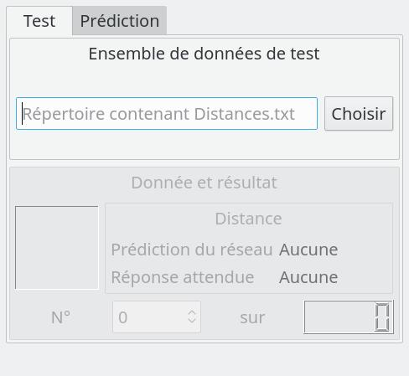
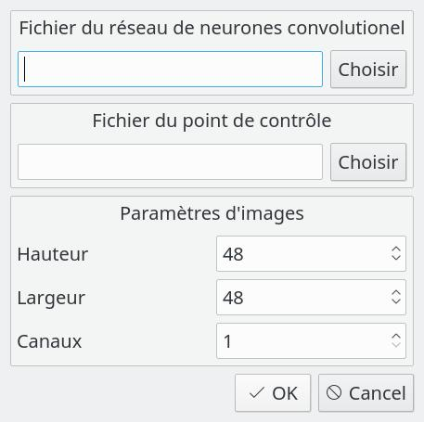
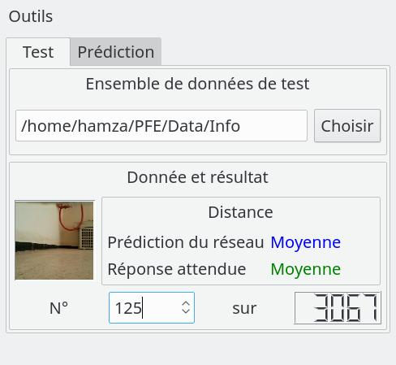
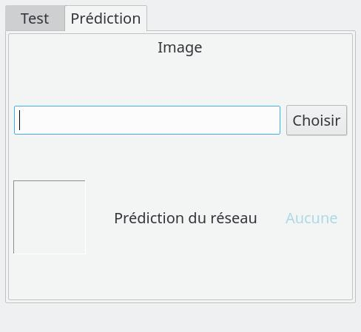
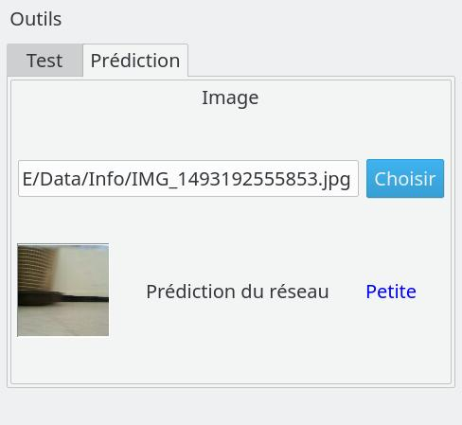
Intégration des modèles
Notes:
À la fin de l‘apprentissage, les modèles et les poids générés sont sauvegardés pour qu‘elles soient intégrés dans une application que j‘ai développée pour permettre à un utilisateur de faire le test et de la prédiction. Cette application a deux interfaces. La première permet de spécifier un ensemble de test contenant les images et les distances correspondantes. Elle affiche la classe prédite par le réseau pour l‘image sélectionnée ainsi que sa classe réelle. La deuxième est celle de prédiction où l‘utilisateur peut choisir une image ayant les mêmes caractéristiques que celles des images de l‘ensemble de test. Elle affiche la classe de distances prédite pour l‘image en question.

Slide 19

Améliorations possibles
Meilleure fabrication de la machine
Plus de données
Plus d’environnements
Plusieurs distances pour chaque image
Notes:
Comme idées pouvant améliorer ce projet, on peut penser à une meilleur fabrication de la machine pour avoir plus de contrôle sur son fonctionnement et une qualité supérieure des données ayant moins de bruit.
On peut penser aussi à ajouter de nouveaux données pour améliorer le taux d‘apprentissage et aussi travailler sur plus d‘endroits pour varier la nature des captures.
Une autre idée est de considérer d‘estimer plusieurs distances pour chaque image au lieu d‘une seule, cela permet d‘estimer les distances de plusieurs obstacles à la fois.

Slide 20

Domaines d’application
Systèmes de navigation automatique
Systèmes de sécurité routière
Robotique
Notes:
Quand on arrive à obtenir des meilleures résultats, on peut penser à intégrer un tel projet dans d‘autres domaines, par exemple, dans les systèmes de navigation automatique pour qu‘une machine mobile puisse éviter les obstacles qui se trouvent dans son chemin, et aussi dans les systèmes de sécurité routière par le calcul des distances des véhicules en utilisant les cameras, et aussi dans les diverses applications de robotique qui nécessitent l‘information de la distance.

